Slide 1
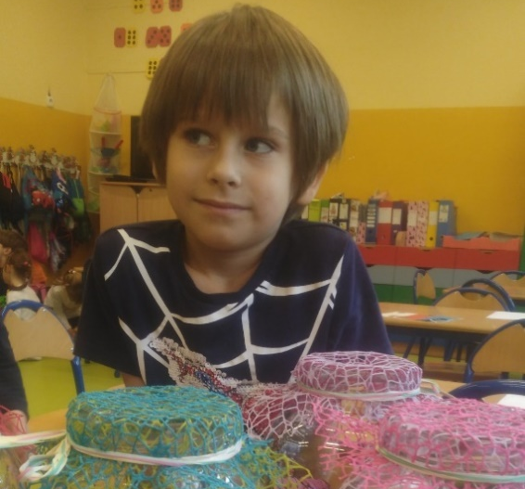
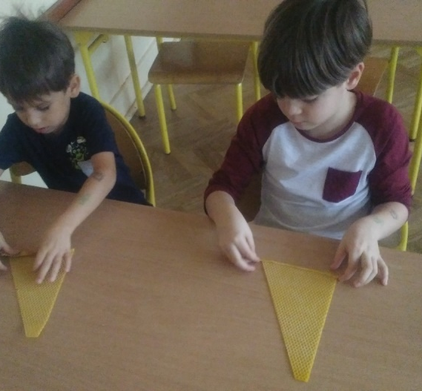
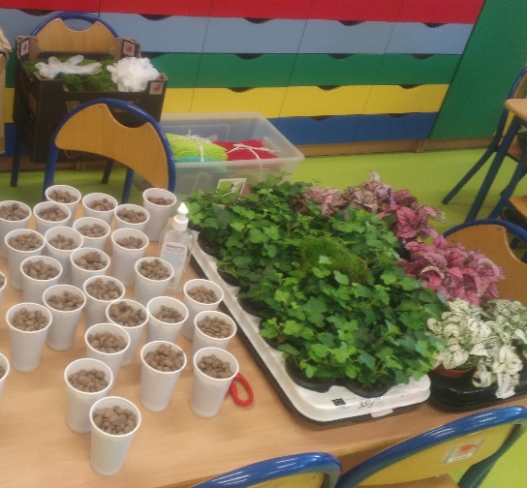
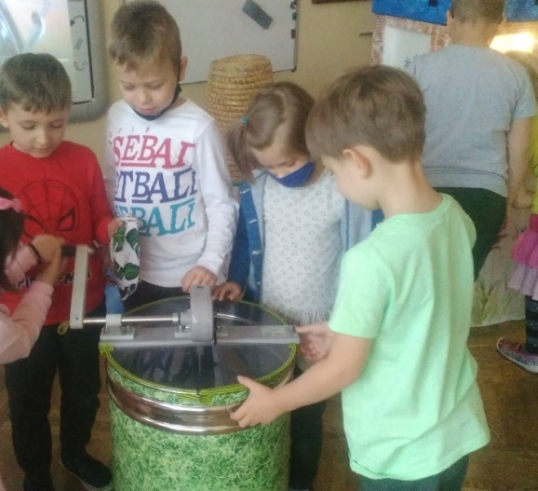
Bon sześciolatka w Roku SZKOLNYm 2020/2021 szkoła Podstawowa nr 63 im. Zawiszy Czarnego w warszawie, ul. Płocka 30

Slide 2
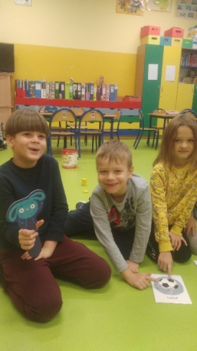
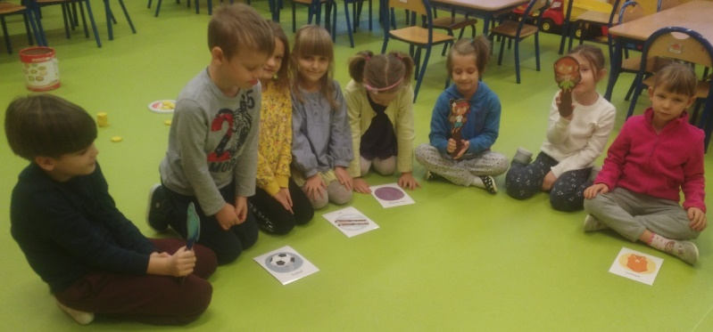
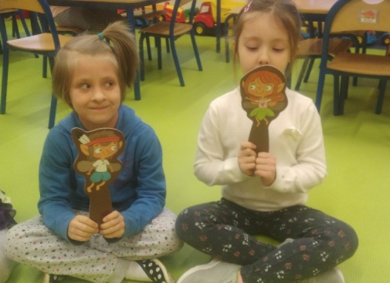
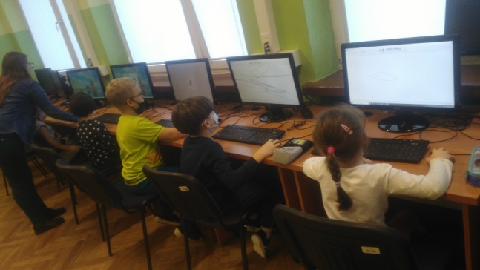
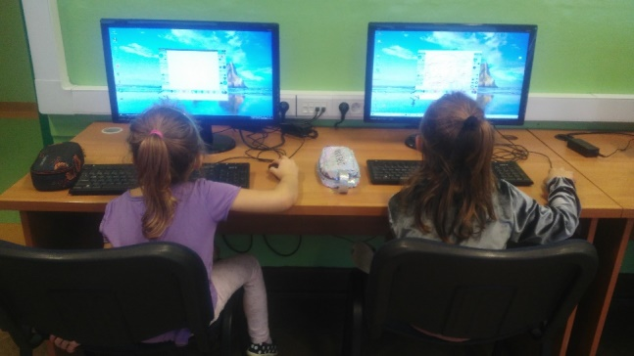
W ramach bonu sześciolatka dzieci z oddziału przedszkolnego
w Szkole Podstawowej nr 63 mają okazję uczestniczyć: - 2 razy w tygodniu w zajęciach języka angielskiego w ramach programu „Wolski Poliglota”
- 1 raz w tygodniu w zajęciach komputerowych „Informatyka dla smyka”

Slide 3
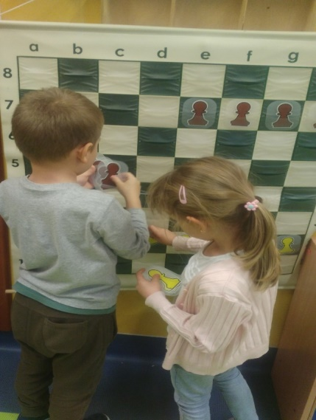
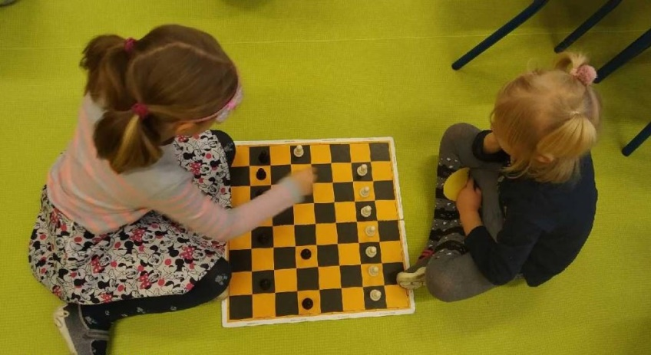
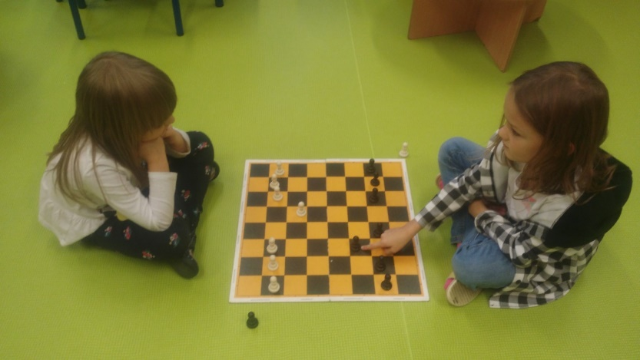
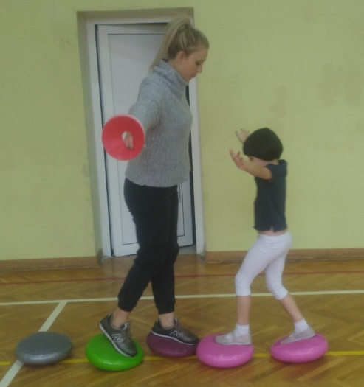
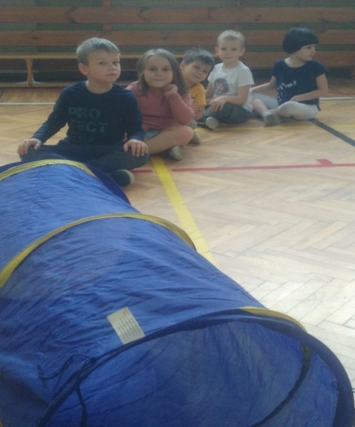
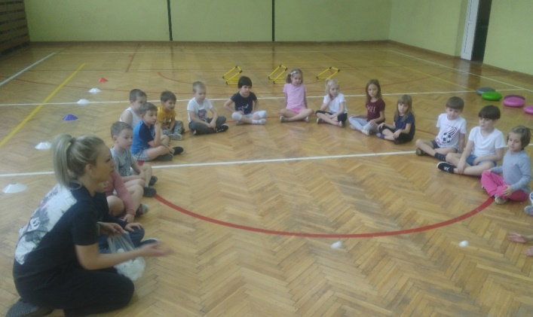
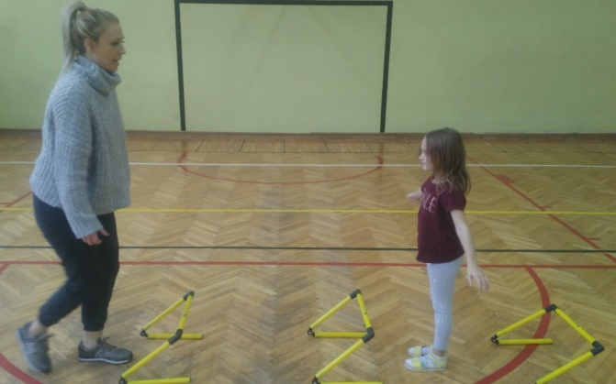
- 1 raz w tygodniu w warsztatach kreatywnego myślenia (szachy)
- 2 razy w tygodniu w zajęciach gimnastyki korekcyjnej

Slide 4
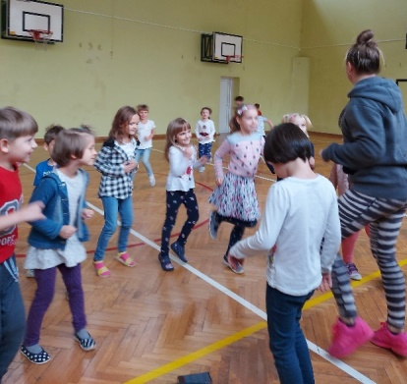
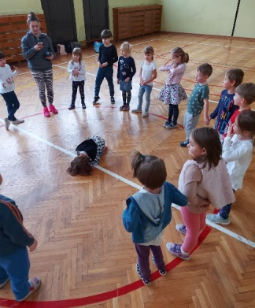
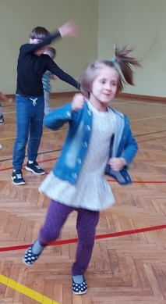
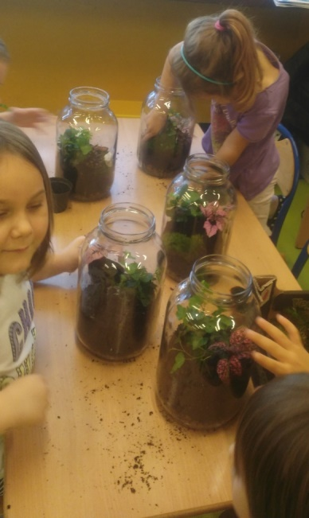
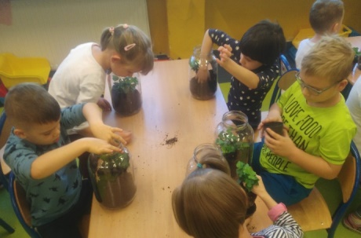
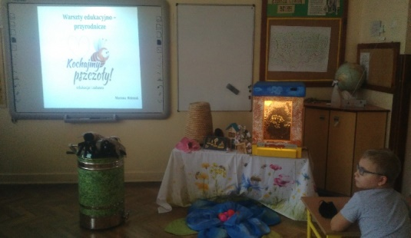
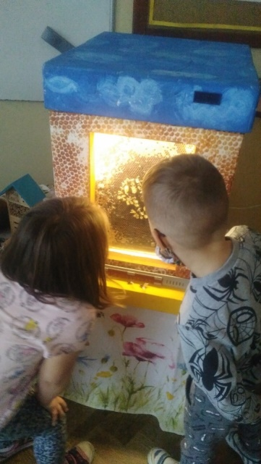
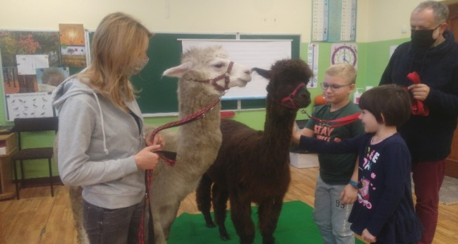
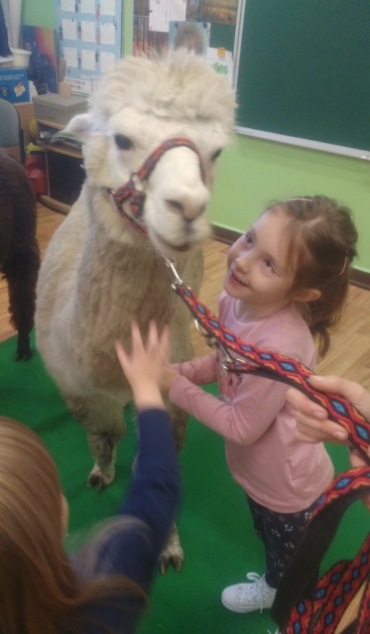
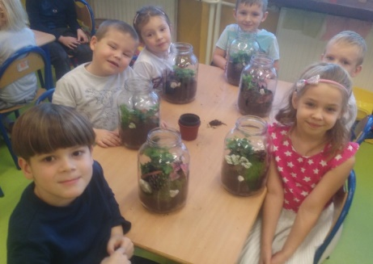
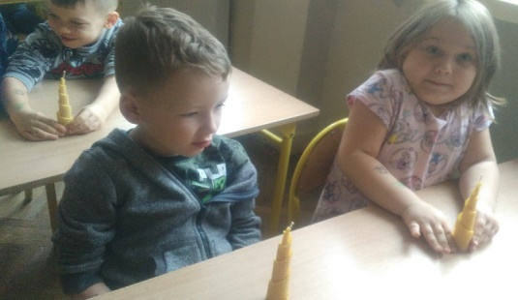
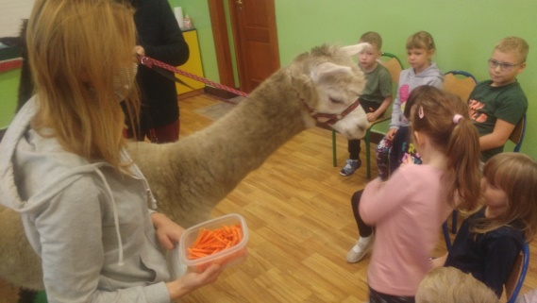
- uczestniczą także 1 raz w tygodniu w zajęciach rytmiki
- W ramach edukacji kulturalnej uczestniczyły w 3 warsztatach: „Las w szkle”, „Kochajmy pszczoły”, „Kochajmy Alpaki”

Slide 5
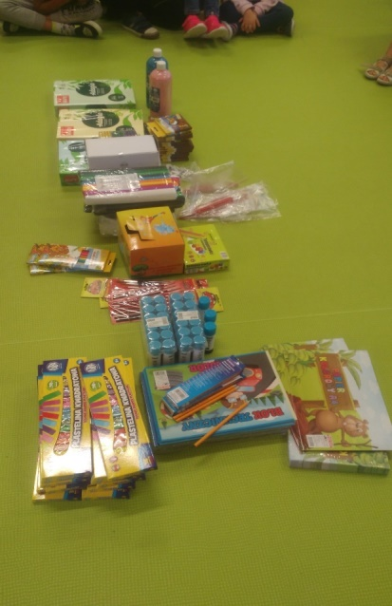
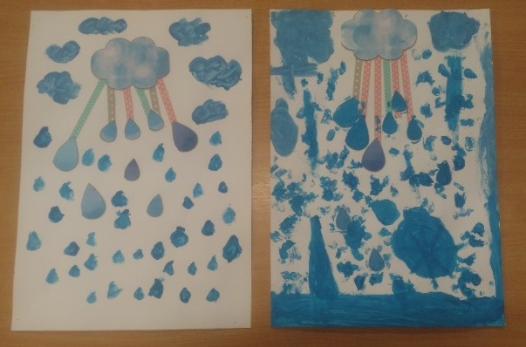
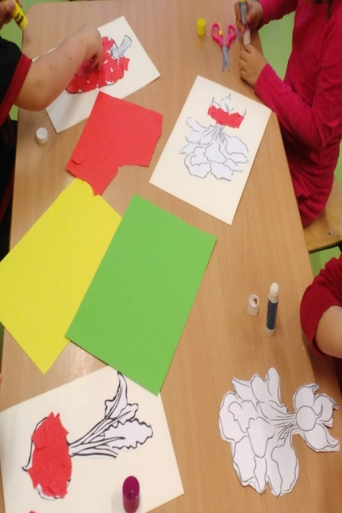
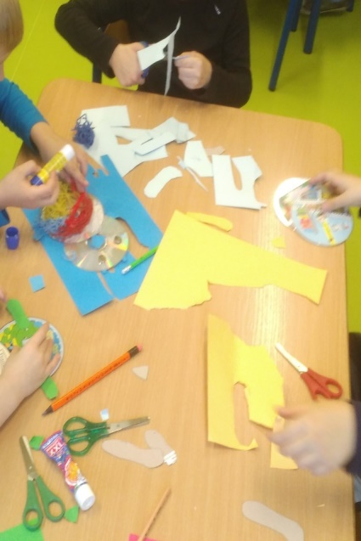
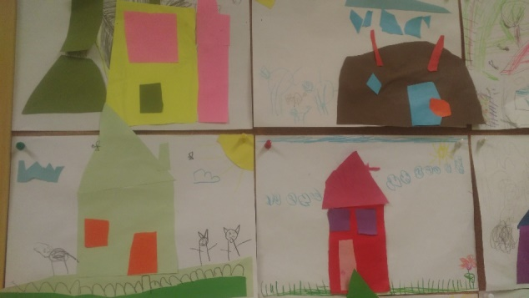
Dzięki otrzymanym od Zarządu Dzielnicy Wola materiałom plastycznym, dzieci uczestniczą w kreatywnych zajęciach plastycznych

Slide 6
Serdecznie zapraszamy do naszej „Zerówki”
Szkoła Podstawowa nr 63, ul. Płocka 30

